Slide 1
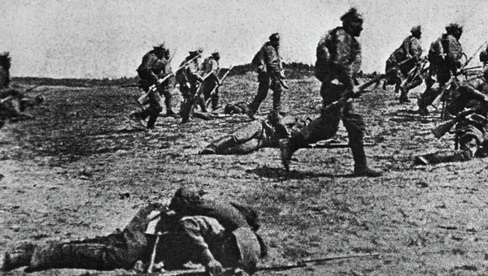
Великая Отечественная война
Чтобы разжечь войну, достаточно одной жизни, а чтобы остановить – нужны миллионы жизней.

Slide 2
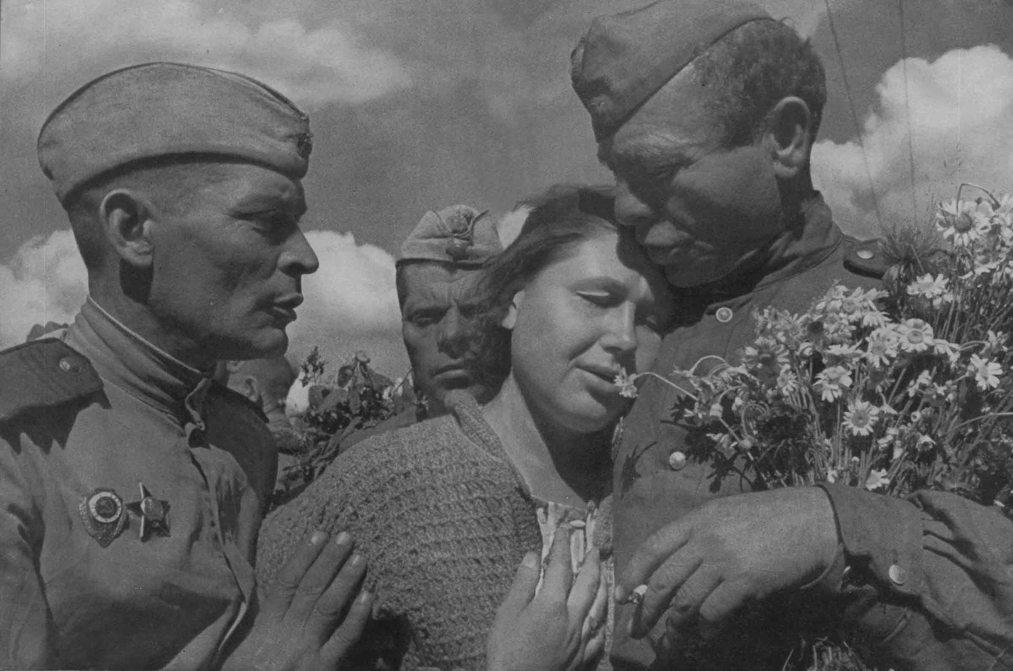
Великая Отечественная война
Война СССР против Германской империи и ее союзников (Болгарии, Венгрии, Италии, Румынии, Словакии, Финляндии, Хорватии) Началась 22 июня в 1941 году и закончилась 9 мая в 1945 году победой СССР.

Slide 3
Положение 22 июня
Германия
К 22 июня 1941 года у границ СССР было сосредоточено и развёрнуто 3 группы армий (всего 181 дивизия, в том числе 19 танковых и 14 моторизованных, и 18 бригад)[11]. Поддержку с воздуха осуществляли 3 воздушных флота. Советский Союз
На 22 июня 1941 года в приграничных округах и флотах СССР имелось 3 289 850 солдат и офицеров, 59 787 орудий и миномётов, 12 782 танка, из них 1475 танков Т-34 и КВ, 10 743 самолёта. В составе трёх флотов имелось около 220 тысяч человек личного состава, 182 корабля основных классов (3 линкора, 7 крейсеров, 45 лидеров и эсминцев и 127 подводных лодок)[19]. Непосредственную охрану государственной границы несли пограничные части (сухопутные и морские) восьми пограничных округов. Вместе с оперативными частями и подразделениями внутренних войск они насчитывали около 100 тысяч человек.

Slide 4
Территории военных действий
СССР
Белорусская ССР, Украинская ССР, Молдавская ССР, Эстонская ССР, Карело-Финская ССР, Латвийская ССР, Литовская ССР, а также целый ряд территорий других республик: Ленинградская, Мурманская, Псковская, Новгородская, Вологодская, Калининская, Московская, Тульская, Калужская, Смоленская, Орловская, Брянская, Курская, Липецкая, Воронежская, Ростовская, Рязанская , Сталинградская области, Краснодарский, Ставропольский края, Калмыцкая АССР, Кабардино-Балкарская АССР, Крымская АССР, Северо-Осетинская АССР, Чечено-Ингушская АССР, Краснодарский край (боевые действия на море) , Чувашская АССР (авианалёт), Астраханская (авианалёты), Архангельская (авианалёты), Горьковская (авианалёты), Саратовская (авианалёты), Тамбовская (авианалёты), Ярославская (авианалёты) области РСФСР, Казахская ССР (авианалёт на город Гурьев), Абхазская АССР (ГССР)

Slide 5
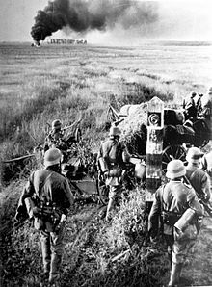
Начало войны
22 июня 1941 года началось вторжение Германии в СССР. В 4:00 имперский министр иностранных дел Риббентроп вручил советскому послу в Берлине Деканозову ноту об объявлении войны и три приложения к ней: «Доклад министра внутренних дел Германии, рейхсфюрера СС и шефа германской полиции Германскому правительству о диверсионной работе СССР, направленной против Германии и национал-социализма», «Доклад министерства иностранных дел Германии о пропаганде и политической агитации советского правительства», «Доклад Верховного командования германской армии Германскому правительству о сосредоточении советских войск против Германии». Ранним утром 22 июня 1941 года после артиллерийской и авиационной подготовки немецкие войска перешли границу СССР. Уже после этого, в 5:30 утра посол Германии в СССР В. Шуленбург явился к Народному комиссару иностранных дел СССР В. М. Молотову и сделал заявление, содержание которого сводилось к тому, что советское правительство проводило подрывную политику в Германии и в оккупированных ею странах, проводило внешнюю политику, направленную против Германии, и «сосредоточило на германской границе все свои войска в полной боевой готовности». Заявление заканчивалось следующими словами: «Фюрер поэтому приказал германским вооружённым силам противостоять этой угрозе всеми имеющимися в их распоряжении средствами»

Slide 6
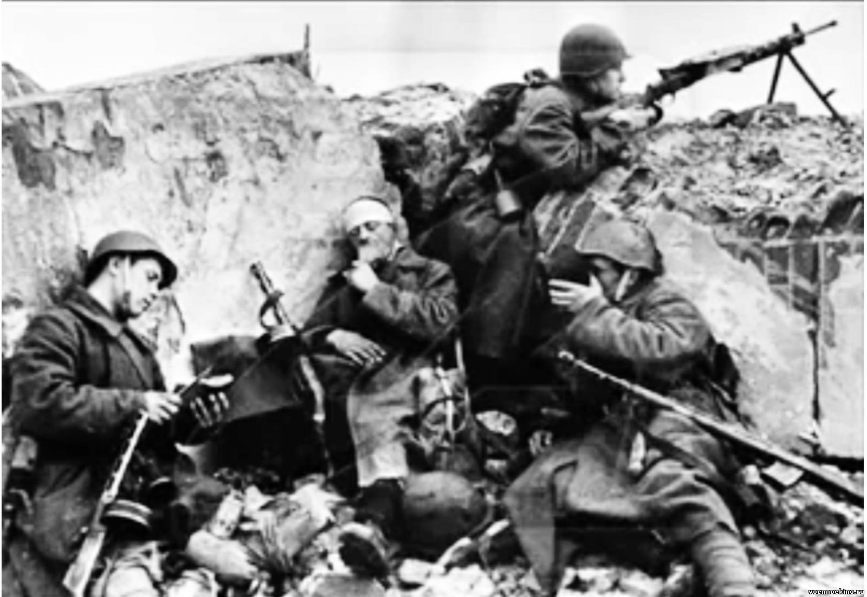
Битва за Москву
16 ноября немцы начали второй этап наступления на Москву, планируя окружить её с северо-запада и юго-запада. На дмитровском направлении они достигли канала Москва-Волга и переправились на его восточный берег под Яхромой, на химкинском захватили Клин, форсировали Истринское водохранилище, заняли Солнечногорск и Красную Поляну, на красногорском — взяли Истру. На юго-западе Гудериан подошёл к Кашире. Однако в результате ожесточённого сопротивления армий ЗФ немцы в конце ноября — начале декабря были остановлены на всех направлениях. Попытка взять Москву провалилась.
В ходе зимней кампании 1941—1942 годов было проведено контрнаступление под Москвой. Была снята угроза Москве. Советские войска отбросили противника на западном направлении на 80—250 км, завершили освобождение Московской и Тульской областей, освободили многие районы Калининской и Смоленской областей.

Slide 7
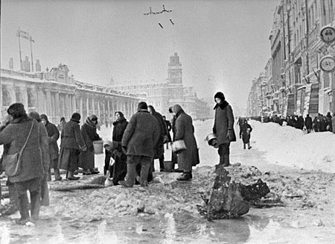
Блокада Ленинграда
Блокада Ленинграда — военная блокада города Ленинград (ныне Санкт-Петербург) немецкими, финскими и испанскими (Голубая дивизия) войсками с участием добровольцев из Северной Африки, Европы и военно-морских сил Италии во время Великой Отечественной войны. Длилась с 8 сентября 1941 года по 27 января 1944 года (блокадное кольцо было прорвано 18 января 1943 года) — 872 дня.

Slide 8
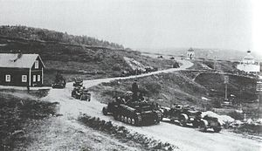
Оборона Заполярья
Оборона Заполярья (Битва за Заполярье) — боевые действия войск Северного и Карельского (с 1 сентября 1941 года) фронтов, Северного флота и Беломорской военной флотилии против немецких и финских войск на Кольском полуострове, в Северной Карелии, на Баренцевом, Белом и Карском морях в июне 1941 — октябре 1944 года. В боях также принимали участие войска Великобритании, в частности 151 крыло королевских ВВС .

Slide 9
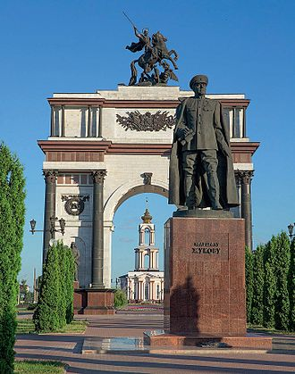
Курская битва
Ку́рская би́тва (5 июля — 23 августа 1943 года; также известна как Битва на Курской дуге) по своим масштабам, задействованным силам и средствам, напряжённости, результатам и военно-политическим последствиям является одним из ключевых сражений Второй мировой войны и Великой Отечественной войны. Самое крупное танковое сражение в истории; в нём участвовали около двух миллионов человек, шесть тысяч танков, четыре тысячи самолётов.

Slide 10
Сталинградская битва
Сталингра́дская би́тва (17 июля 1942 — 2 февраля 1943) — боевые действия советских войск по обороне города Сталинграда и разгрому крупной стратегической немецкой группировки в междуречье Дона и Волги в ходе Великой Отечественной войны[8].
Является крупнейшей сухопутной битвой в истории человечества, которая наряду со сражением на Курской дуге стала переломным моментом в ходе военных действий, после которых немецкие войска окончательно потеряли стратегическую инициативу. Сражение включало в себя попытку вермахта захватить правобережье Волги в районе Сталинграда (современный Волгоград) и сам город, противостояние Красной армии и вермахта в городе и контрнаступление Красной армии (операция «Уран»), в результате которого 6-я армия и другие силы союзников нацистской Германии внутри и около города были окружены и частью уничтожены, а частью захвачены в плен.

Slide 11
Ржевская битва
Рже́вская би́тва — боевые действия советских и немецких войск в ходе Великой Отечественной войны, проходившие в районе Ржевского выступа с 8 января 1942 года[K 1] по 31 марта 1943 года[K 2] с перерывами от полутора до трёх месяцев. Включают в себя четыре наступательные операции советских войск Западного и Калининского фронтов против немецкой группы армий «Центр», имевшие целью нанести поражение основным силам «Центра», освободить города Ржев, Сычёвку, Вязьму и тем самым ликвидировать Ржевский выступ. Завершилась ликвидацией Ржевского выступа.

Slide 12
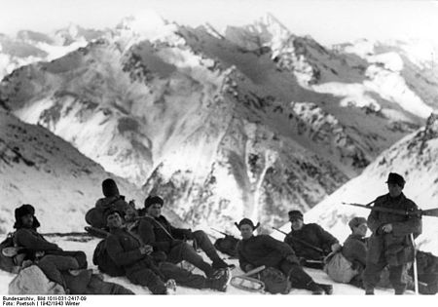
Битва за Кавказ
Битва за Кавказ (25 июля 1942 — 9 октября 1943) — сражение вооружённых сил нацистской Германии, Румынии и Словакии против СССР во время Великой Отечественной войны за контроль над Кавказом. Сражение делится на два этапа: наступление немецких войск (25 июля — 31 декабря 1942) и контрнаступление советских войск (1 января — 9 октября 1943).

